Slide 1
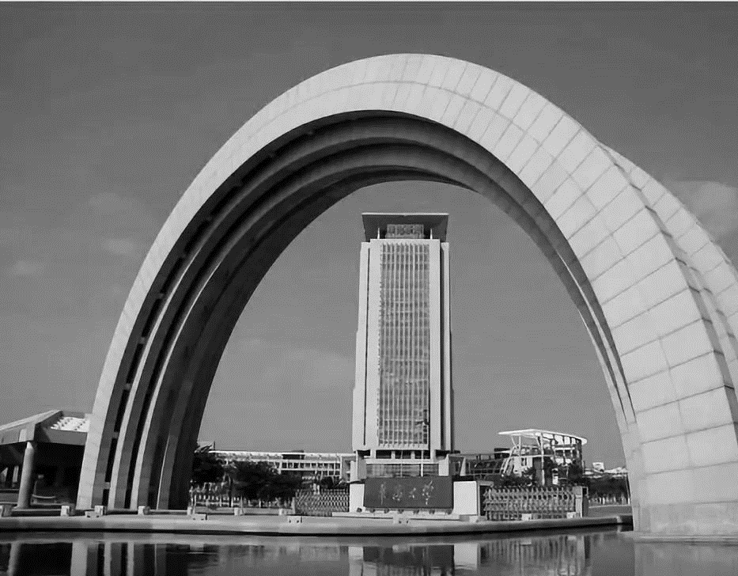

华侨大学通用PPT模板
华文学院华文系
汇报人：贾蓓

Slide 2
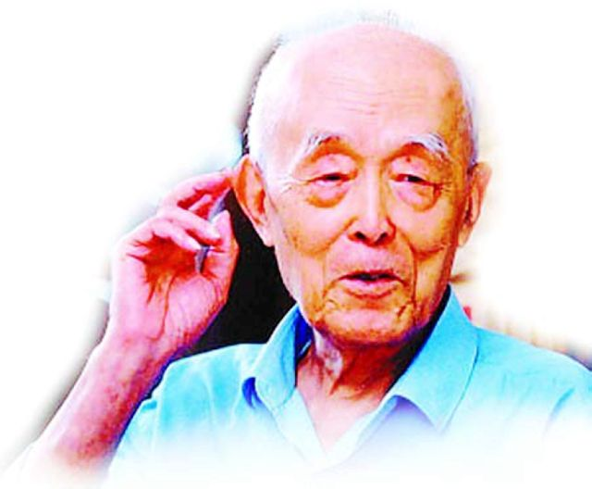

华侨大学校训

Slide 3
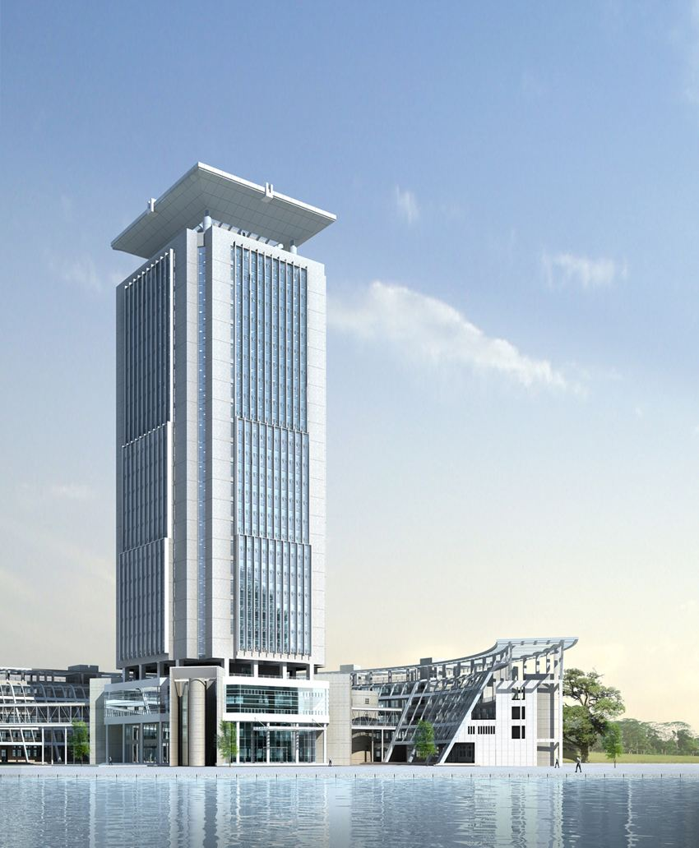
目录
01
请在这里输入标题
CONTENTS
02
请在这里输入标题
03
请在这里输入标题
04
请在这里输入标题

Slide 4
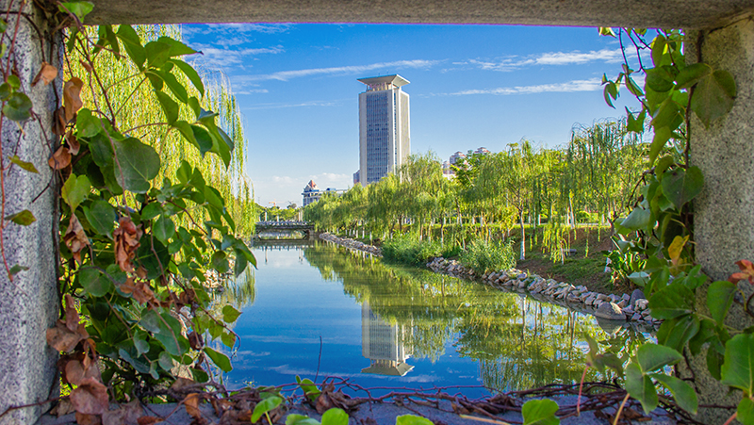
第一部分 请在这里输入标题
PART ONE

Slide 5
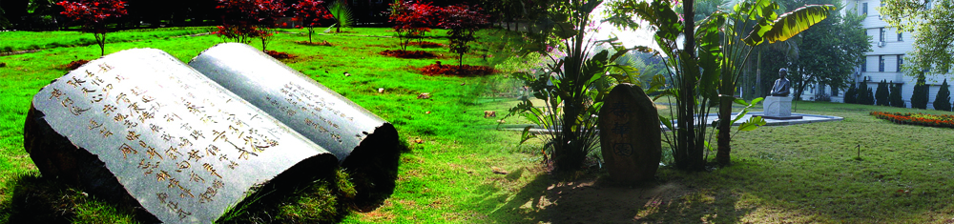
学校介绍或个人介绍
华侨大学（Huaqiao University）直属国务院侨务办公室领导，是周恩来总理亲自批准设立的中央部属高校，中国第一所以“华侨”命名的高等学府，是国侨办与福建省、泉州市、厦门市共同建设的综合性大学，被中共中央确定为“国家重点扶植的大学”。

Slide 6
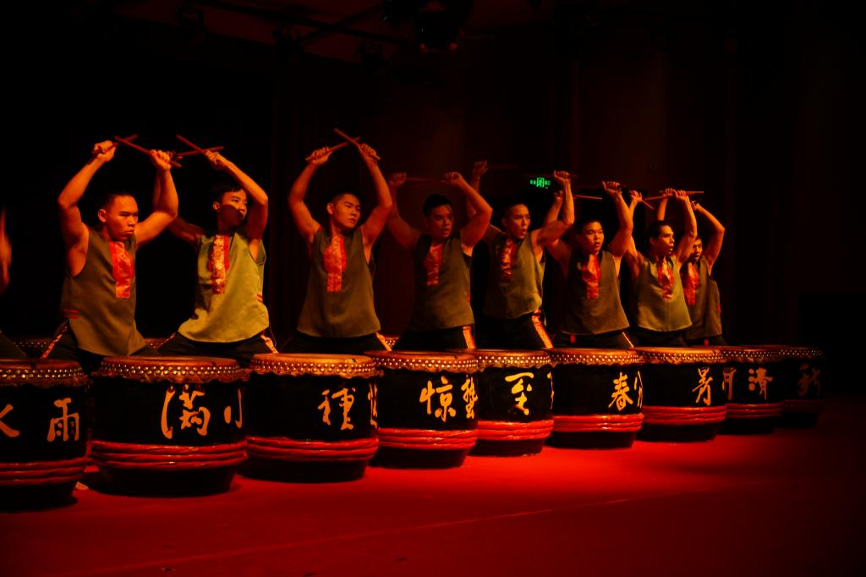
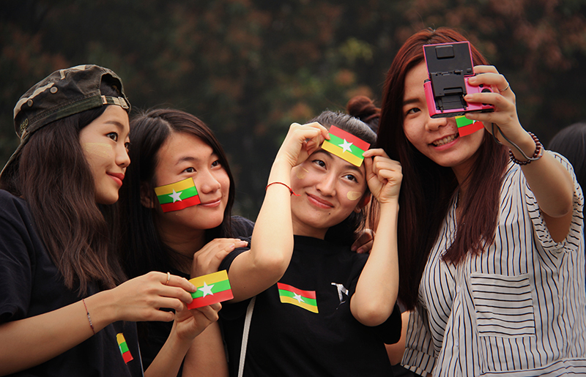
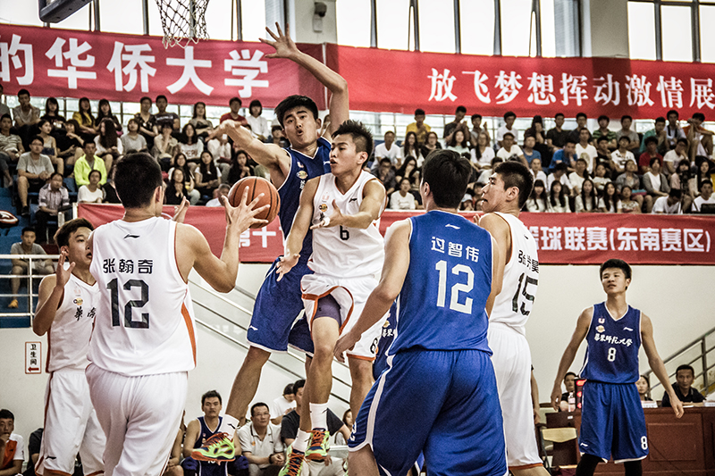
图文分点论述
龙鼓队
留学生
CUBA
华侨大学华文学院龙鼓队在厦门校区的奠基仪式，迎接菲律宾来华学汉语学生，欢迎澳门特别行政区长官何厚铧先生以及泰国诗琳通公主莅临我校,厦门首届南洋美食节开幕式等一系列活动中参与演出，受到社会各界的好评。
华侨大学是全国首批有资格招收外国留学生的单位，是全国拥有境外学生最多的大学之一。在新加坡设有南洋学院，在巴塞罗那设有海外华文教育基地，在曼谷、普吉、维也纳等地设有孔子学院，在全球五大洲设有77个办事或招生机构。
华侨大学男子篮球队是中国大学生篮球联赛（CUBA）的一支传统强队。曾勇夺第二、第五、第七、第八、第九、第十、第十三、第十五、第十七届CUBA总冠军和第四、第十四届亚军，第十六届季军，实现“四连冠”，成就“九冠王”。

Slide 7


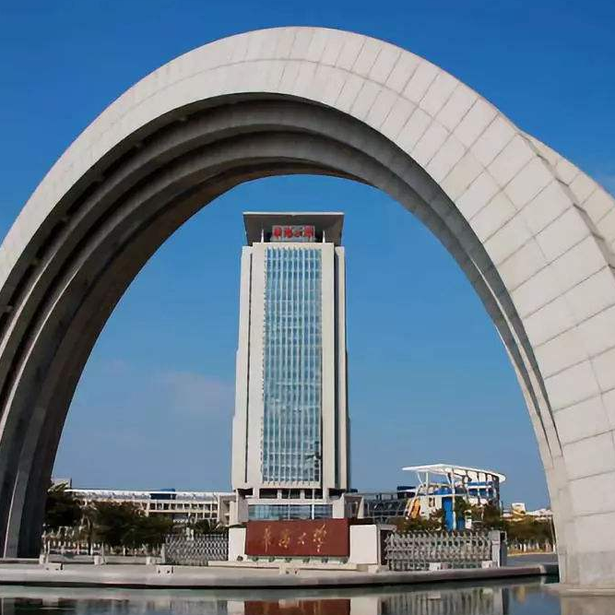


图文分点论述
输入小标题
输入小标题
请在这里输入说明性文字
请在这里输入说明性文字
请在这里输入说明性文字
请在这里输入说明性文字
请在这里输入说明性文字
请在这里输入说明性文字
输入小标题
输入小标题
请在这里输入说明性文字
请在这里输入说明性文字
请在这里输入说明性文字
请在这里输入说明性文字
请在这里输入说明性文字
请在这里输入说明性文字

Slide 8
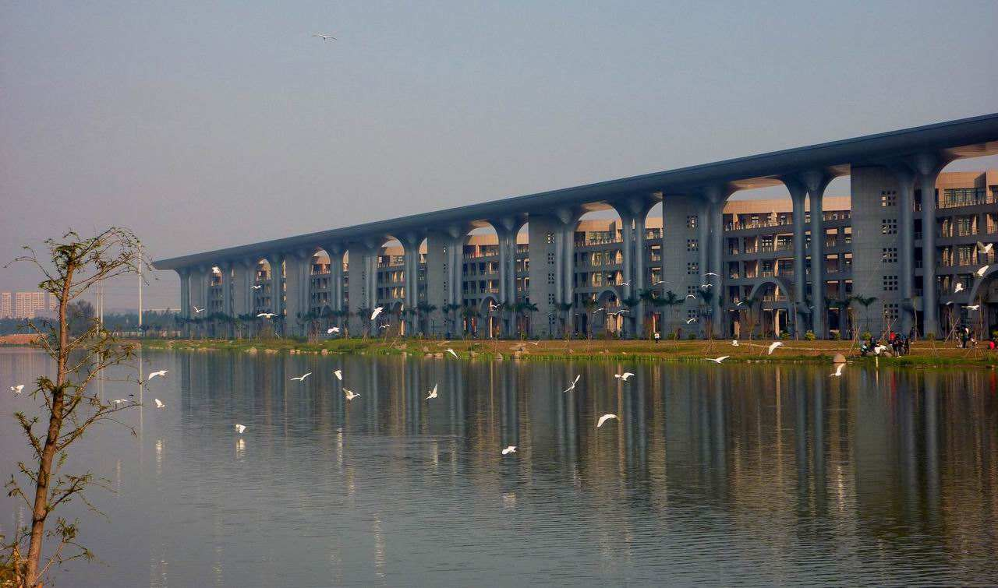
第二部分 请在这里输入标题
PART TWO

Slide 9

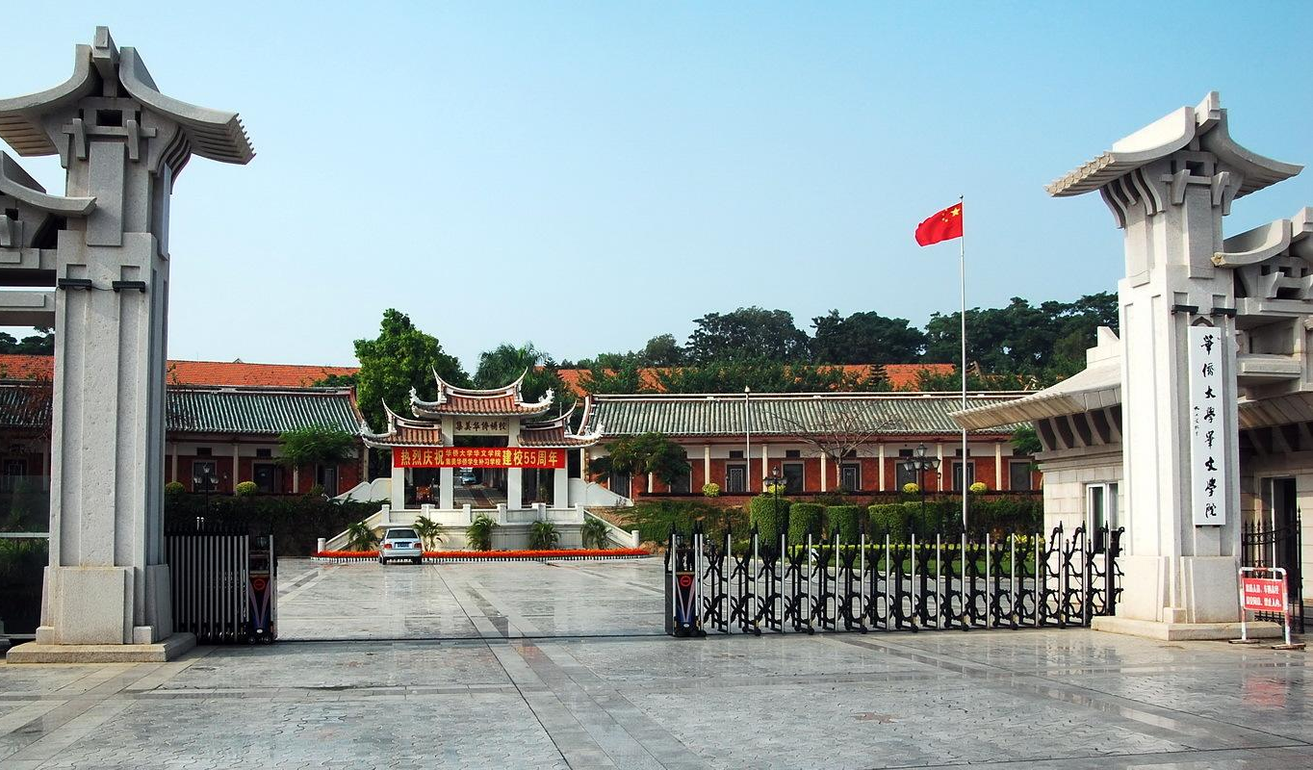
图文分点论述
华文
学院
输入小标题
请在这里输入说明性文字请在这里输入说明性文字请在这里输入说明性文字请在这里输入说明性文字
输入小标题
请在这里输入说明性文字请在这里输入说明性文字请在这里输入说明性文字请在这里输入说明性文字
输入小标题
请在这里输入说明性文字请在这里输入说明性文字请在这里输入说明性文字请在这里输入说明性文字

Slide 10
文字分点论述
请在这里输入一段观点性总述文字请在这里输入一段观点性总述文字请在这里输入一段观点性总述文字
请在这里输入一段观点性总述文字请在这里输入一段观点性总述文字。
输入小标题
输入小标题
输入小标题
请在这里输入说明性文字
请在这里输入说明性文字
请在这里输入说明性文字
请在这里输入说明性文字
请在这里输入说明性文字
请在这里输入说明性文字
请在这里输入说明性文字
请在这里输入说明性文字
请在这里输入说明性文字

Slide 11
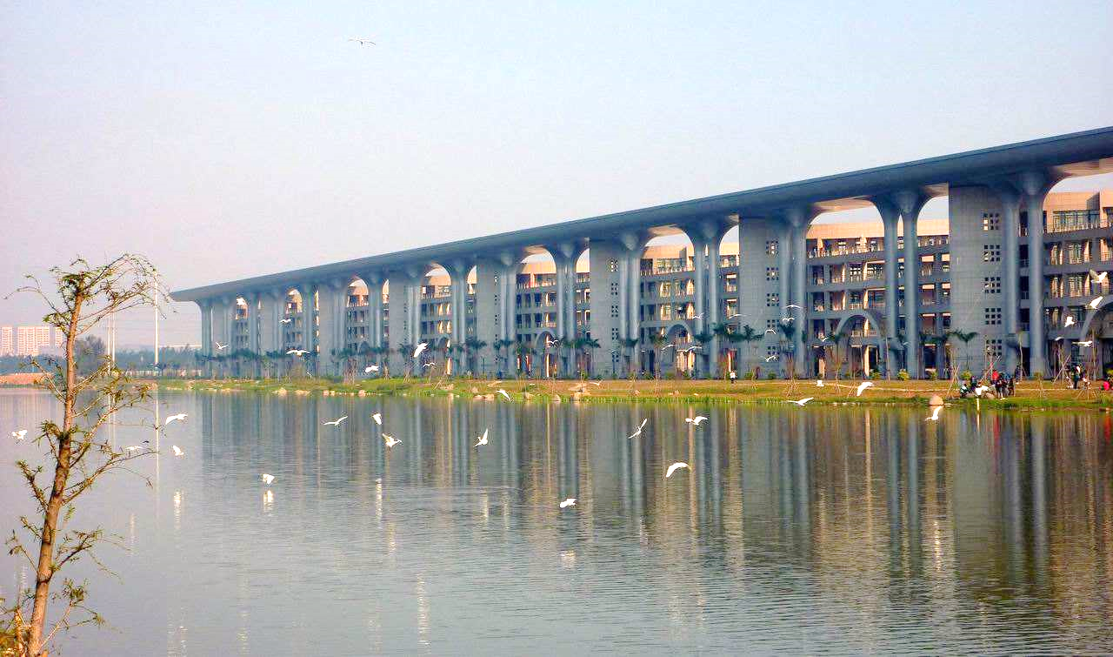

关键词
KEYWORD01
输入小标题
请在这里输入说明性文字请在这里输入说明性文字请在这里输入说明性文字请在这里输入说明性文字
关键词
输入小标题
请在这里输入说明性文字请在这里输入说明性文字请在这里输入说明性文字请在这里输入说明性文字
KEYWORD02
输入小标题
请在这里输入说明性文字请在这里输入说明性文字请在这里输入说明性文字请在这里输入说明性文字
关键词
KEYWORD03

Slide 12
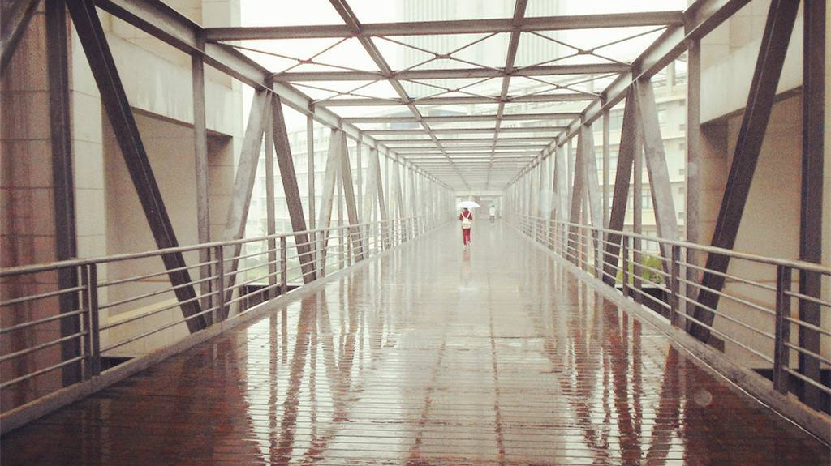
第三部分 请在这里输入标题
PART THREE

Slide 13

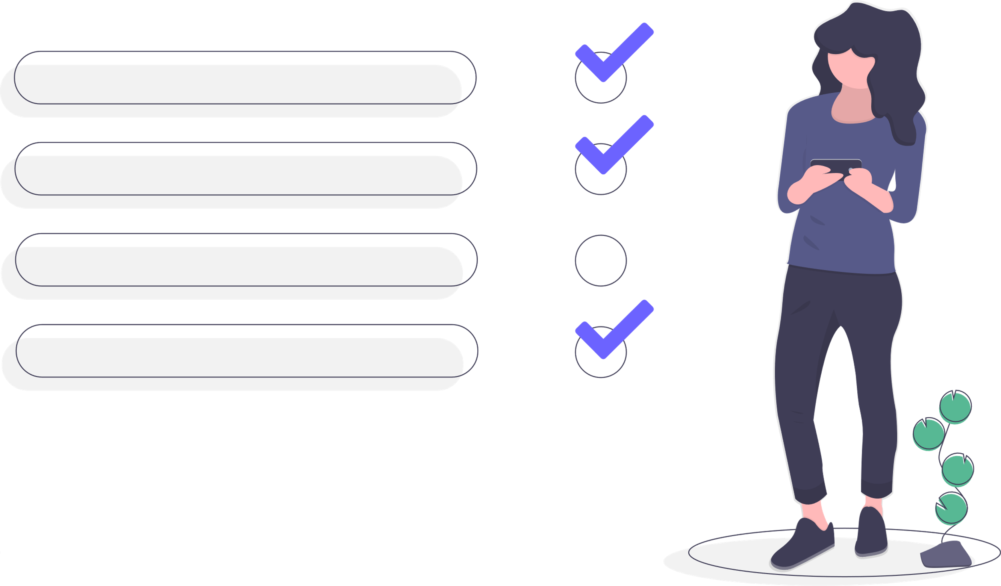

递进关系
03
关键词
02
关键词
请在这里输入说明性文字
请在这里输入说明性文字
请在这里输入说明性文字
01
关键词
请在这里输入说明性文字
请在这里输入说明性文字
请在这里输入说明性文字
请在这里输入说明性文字
请在这里输入说明性文字
请在这里输入说明性文字

Slide 14

输入小标题
请在这里输入说明性文字请在这里输入说明性文字请在这里输入说明性文字请在这里输入说明性文字。
总结论述
输入小标题
请在这里输入说明性文字请在这里输入说明性文字请在这里输入说明性文字请在这里输入说明性文字。
SUMMARIZE AND DISCUSS
输入小标题
请在这里输入说明性文字请在这里输入说明性文字请在这里输入说明性文字请在这里输入说明性文字。

Slide 15
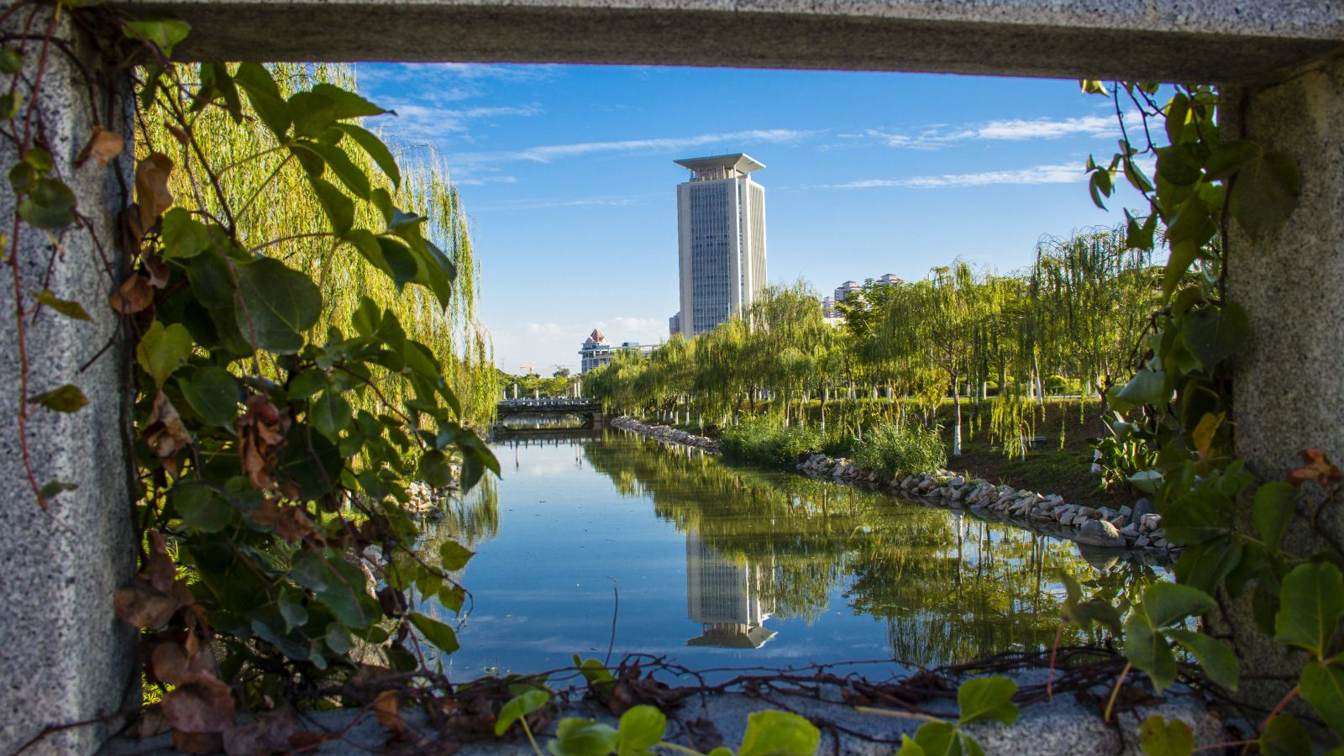
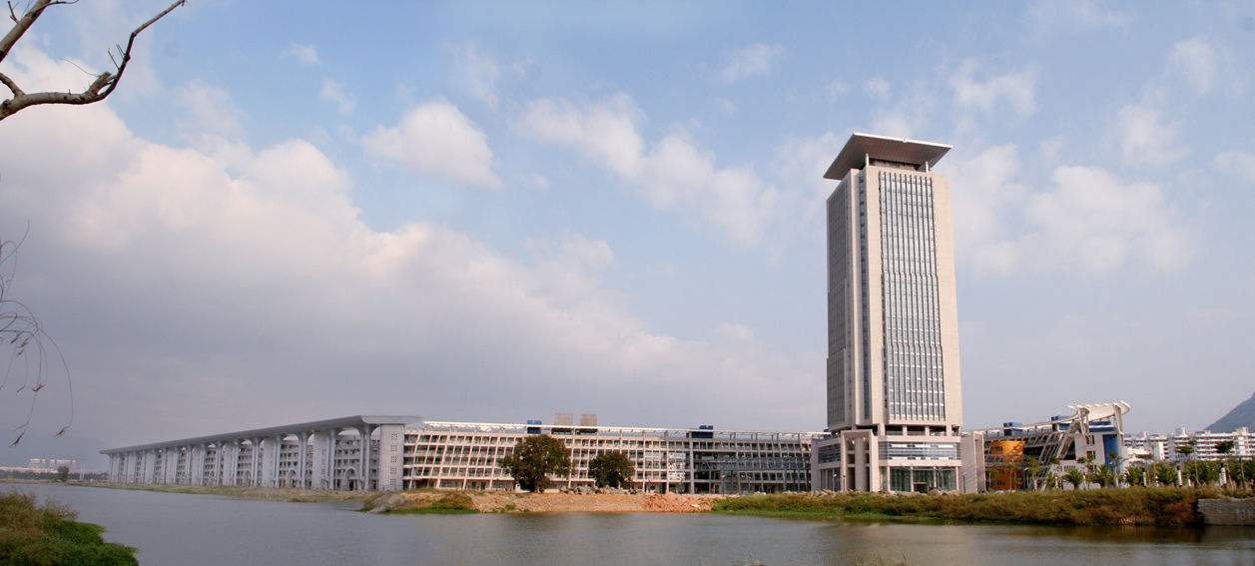
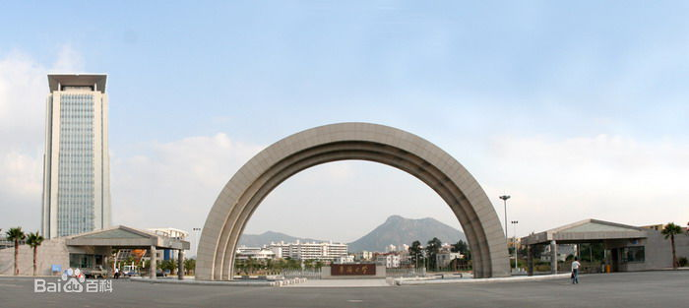
总结论述
SUMMARIZE AND DISCUSS
请在这里输入说明性文字请在这里输入说明性文字请在这里输入说明性文字请在这里输入说明性文字。
请在这里输入说明性文字请在这里输入说明性文字请在这里输入说明性文字请在这里输入说明性文字。

Slide 16
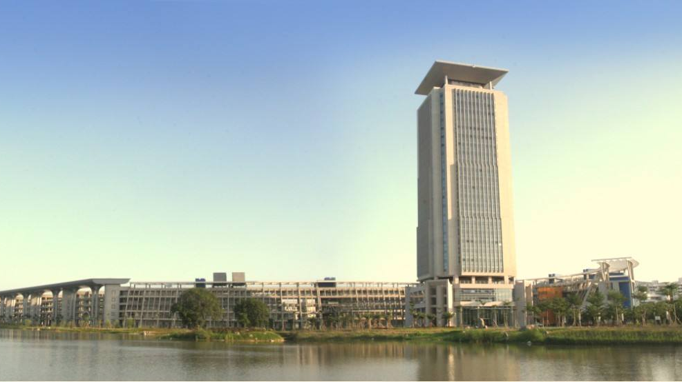
第四部分 请在这里输入标题
PART FOUR

Slide 17

图表页
华侨大学历届CUBA联赛精彩进球数
说明：本数据纯属虚构。
CUBA
华侨大学男子篮球队是中国大学生篮球联赛（CUBA）的一支传统强队。曾勇夺第二、第五、第七、第八、第九、第十、第十三、第十五、第十七届CUBA总冠军和第四、第十四届亚军，第十六届季军，实现“四连冠”，成就“九冠王”。

Slide 18


图表页
华侨大学在校生2018年月定外卖单数量
饿了么
美团外卖
说明：本数据纯属虚构。

Slide 19
图表页
华侨大学2018年各院系女生比例
说明：本数据纯属虚构。

Slide 20
谢谢观看 请多指正

Slide 21
字体
思源黑体
造字工房俊雅体
红151
绿17
蓝16
配色
链接：https://pan.baidu.com/s/1SH6OoK60UQ4xYFuD9ipLoA 提取码：3rnp
复制链接后打开浏览器，输入提取码，下载字体包。

Slide 22


贾蓓
华侨大学

Slide 24


